Slide 1
De Brede Basis
6 september 2021
Infosessie namens MT en projectteam
Richard Ornek
Debby Lauwers
Saskia Bholasing
Illeke Bocken
Notes:
Door MT

Slide 2
De “Brede Basis”
Hoe ontstaan? Vanuit Toekomstvisie DZB als ontwikkelbedrijf
3 initiatieven DZB als ontwikkelbedrijf:
Vaardigheden van alle operationeel leidinggevenden in coachen en ontwikkelen medewerkers (De Brede Basis)
Leerlijnen
Taal-Werk traject
Notes:
Door MT

Slide 3
De “Brede Basis”
Opdracht Projectteam van het MT:
Het opleiden van operationeel leidinggevenden zodat zij bekwaam zijn in het coachen en ontwikkelen van de bestaande Wsw-doelgroep en instroom vanuit de P-wet.
Daarbij hoort een nieuwe manier van werken waardoor een goede balans gevonden wordt tussen sturen op werk en sturen op ontwikkeling.
Notes:
Door MT
Hierna neemt Illeke het over

Slide 4
Voor welke medewerkers?
‘De werkstappers’
10-20 % van medewerkers methodisch ontwikkelen, voor volgende stap (intern/extern)
Methodisch:
Werkend naar een vooraf vastgesteld doel
Met volle focus door medewerker + LG
Eénduidig, volgens een standaard
Ondersteund door werkstap
Werk-coach beschikbaar voor hulp
100% van medewerkers krijgt IOP gesprek
Team op willekeurige afdeling

Slide 5
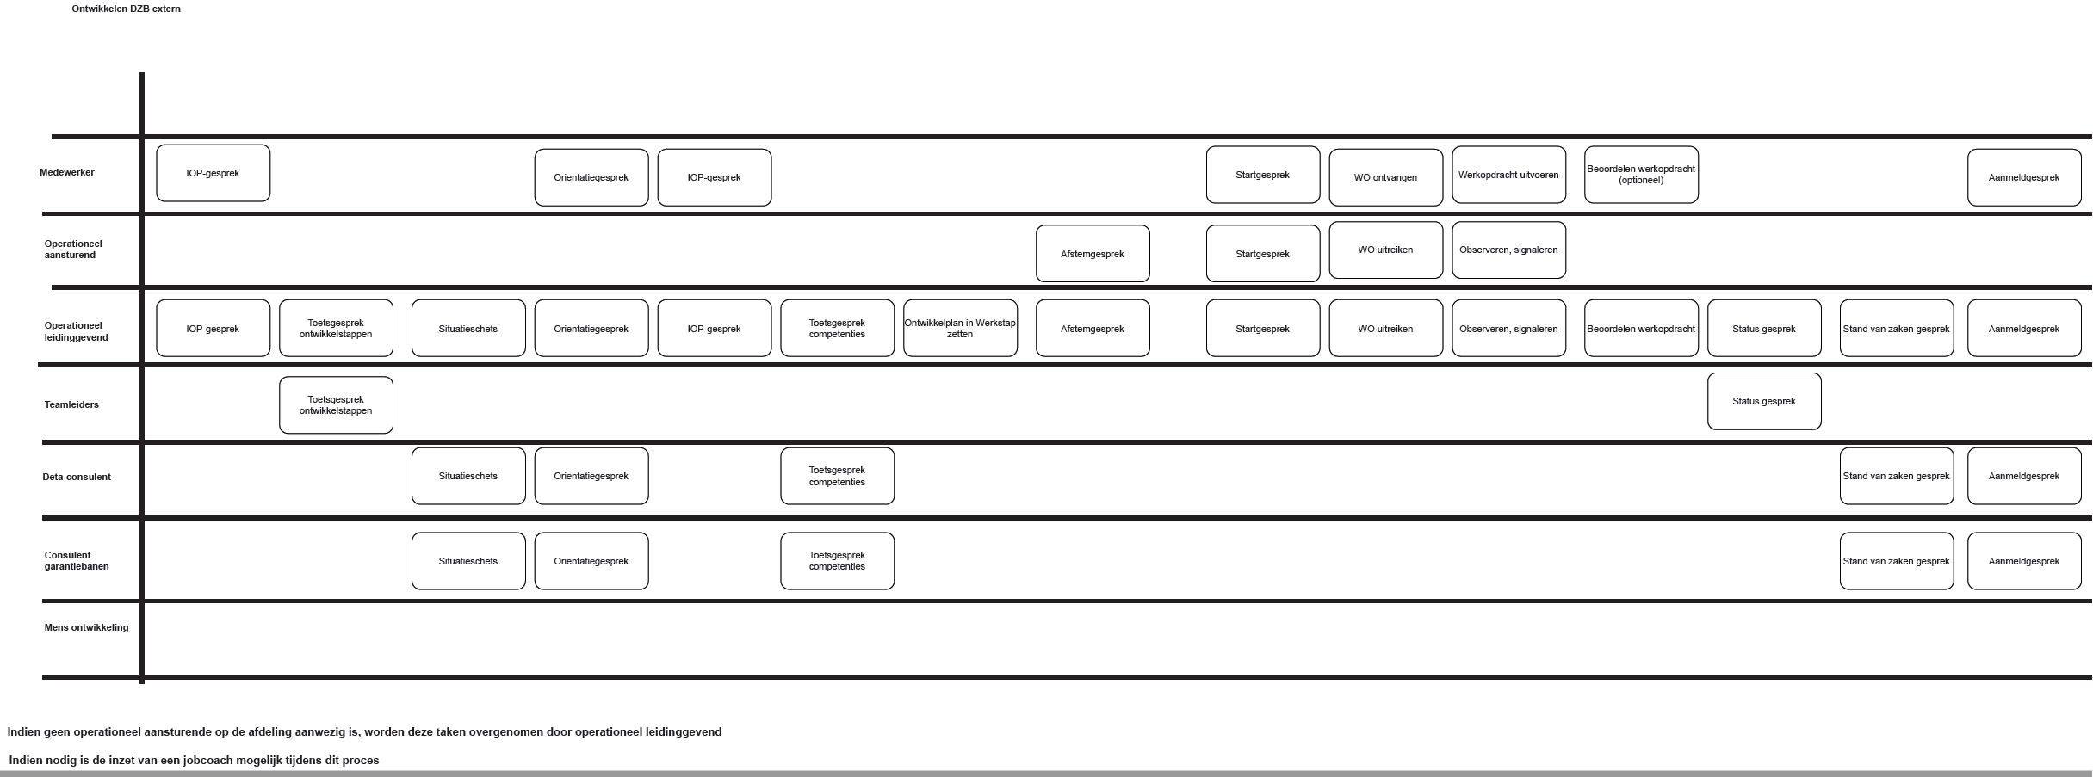
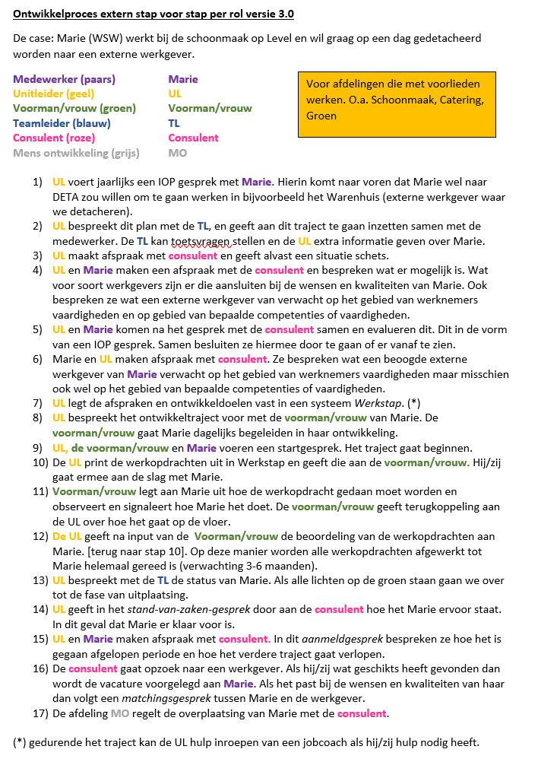
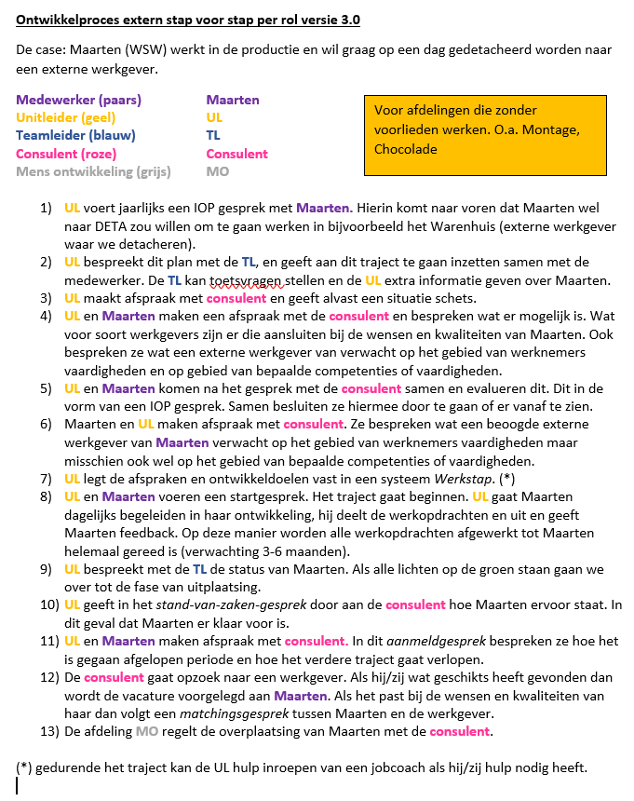
Jouw rol in
ontwikkeling
Notes:
Hoe ging het projectteam van start

Slide 6
Waar ga je de medewerker in ontwikkelen?
Ontwikkelen van competenties, niet van vaardigheden.
Hiervoor gebruik je de werkzaamheden van de afdeling, of van DZB
Al werkend, leren!
Afspraken nakomen
Communiceren
Samenwerken & collegialiteit
Gevoel voor arbeidsverhoudingen
Doorzettingsvermogen
Nauwkeurigheid
Productiviteit
Stressbestendigheid & Flexibiliteit
Leervermogen
Zelfstandigheid
Klantgerichtheid

Slide 7
Hoe ga je de medewerker ontwikkelen?
Methodisch ontwikkelen van ‘de Werkstappers’
* Observeren, coachen en begeleiden door werkopdrachten
* Medewerker naar werkplek binnen of buiten DZB in samenwerking met consulenten
* Ondersteuning door Werkstap programma
Notes:
‘Werkstappers’ worden methodisch ontwikkeld. Jij coacht de werkstapper bij het uitvoeren van werkopdrachten. De opdrachten zijn een leidraad en ondersteunen je bij het observeren, coachen en begeleiden van de werkstapper om zo ontwikkeling, in kleine stapjes, te bewerkstelligen.
Middels samenwerking met o.a. consulenten van Detacheringen kan en er toegewerkt worden naar een externe werkplek. Ook kan er intern gestuurd worden op ontwikkelresultaat. Aan het einde van de opleiding heb je de kennis en kunde om jouw rol in het ontwikkelproces te vervullen.
We gebruiken “Werkstap” als digitaal hulpmiddel. Van de werkstapper wordt verwacht dat hij/zij zich actief opstelt, de werkopdrachten uitvoert, kritisch gaat reflecteren om zo vaardigheden en competenties te kunnen vergroten. Werkstap voor TL, UL niet voor voorlieden

Slide 8
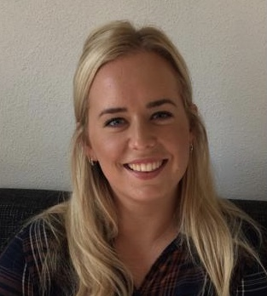
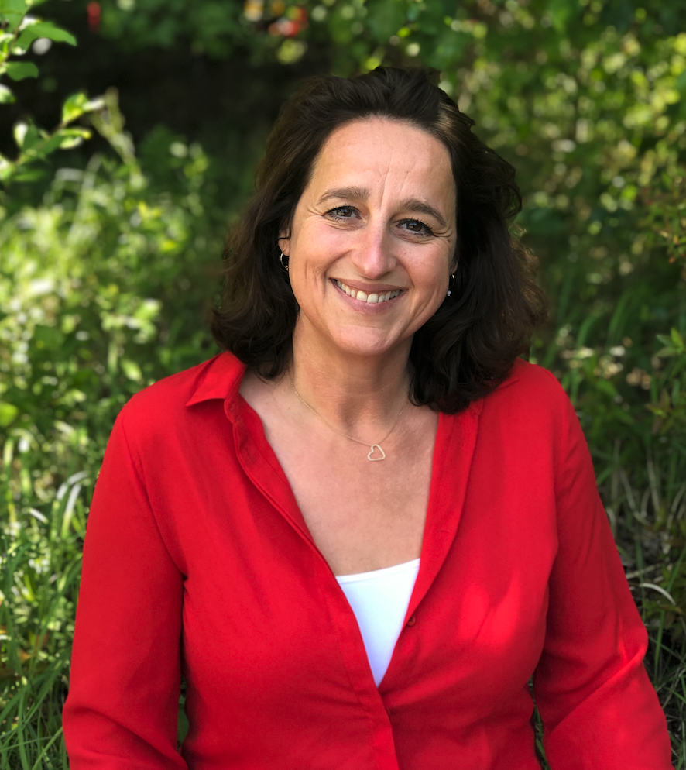
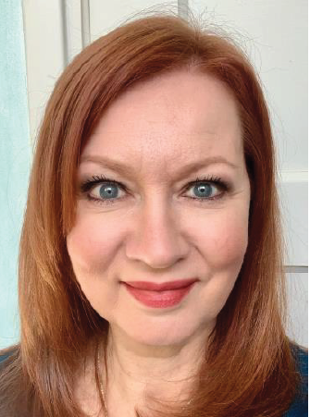
De Training
Kick-off donderdag op de kwekerij
Trainingen sept-december in Matillo & bij Choco
TL+BL => 11 dagdelen
UL => 12 dagdelen
Voorlieden => 10 dagdelen
Evaluatie tijdens training.
Bij vragen of zorgen => projectteam
Gemiste les => afmelden bij docent (f.meerloo@ptcgroep.nl of m.verhoeven@ptcgroep.nl) Inhalen iom docent. Er zijn slechts 2 bezemsessies. Na 80% Training afronden met proeve van bekwaamheid & certificaat.
Werken met trainingsacteur
Maaike Verhoeven
Foske Meerloo
Patricia Huisman
Brit Vreenegoor

Slide 9
Vragen?

